Slide 1

Introduction à l’Ingénierie Systèmes Chapitre 6 – Analyse des systèmes hydrauliques et pneumatiques
Compétences
Concevoir
Réaliser
Expérimenter
Communiquer
Analyser
Modéliser
Résoudre

Slide 2
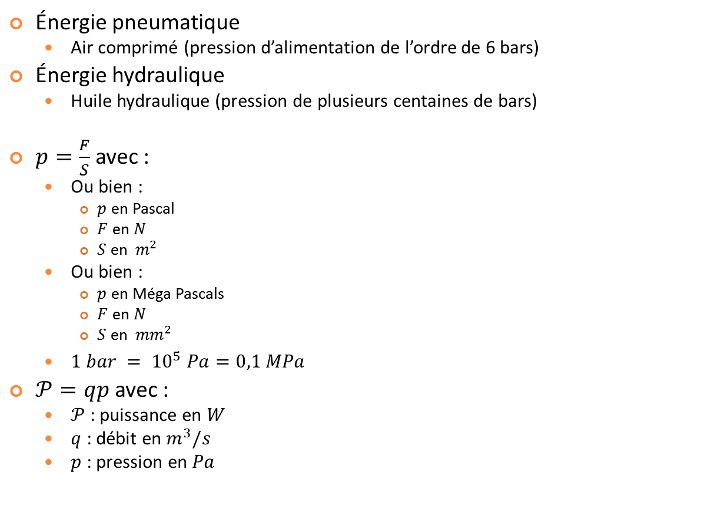
Énergie Pneumatique Définitions
Énergie pneumatique
Air comprimé (pression d’alimentation de l’ordre de 6 bars)
Énergie hydraulique
Huile hydraulique (pression de plusieurs centaines de bars)
$p=\frac{F}{S}$ avec :
Ou bien :
$p$ en Pascal
$F$ en $N$
$S$ en $m^{2}$
Ou bien :
$p$ en Méga Pascals
$F$ en $N$
$S$ en ${mm}^{2}$
$1 bar = {10}^{5} Pa=0,1 MPa$
$𝒫=qp$ avec :
$𝒫$ : puissance en $W$
$q$ : débit en $m^{3}/s$
$p$ : pression en $Pa$

Slide 3
Énergie Pneumatique Comparatif

Slide 4
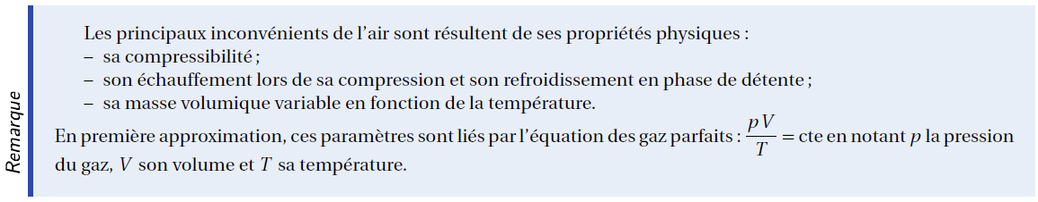
Stockage et alimentation de l’énergie Systèmes de stockage
 | Avantages | Inconvénients
Énergie pneumatique | Production : air disponible partout et en quantité illimitée. Transport aisé dans des conduites bon marché. Matière d’œuvre propre. Composants peu coûteux. Possibilité de vitesses et de cadences élevées. | Source d’énergie exigeant un excellent conditionnement (filtration). Aucune impureté, aucune poussière, etc., ne doit pénétrer dans le système. Difficulté d’obtenir des vitesses régulières du fait de la compressibilité de l’air. Forces développées restent relativement faibles (pression d’utilisation de 3 à 10 bars).
Énergie hydraulique | Transmission de forces et de couples élevés. Une grande souplesse d’utilisation dans de nombreux domaines. Une très bonne régulation de la vitesse sur les appareils moteurs, du fait de l’incompressibilité du fluide. Le démarrage en charge des moteurs hydrauliques et des vérins. Une augmentation de la longévité des composants, contrairement aux systèmes pneumatiques, où il est nécessaire d’utiliser un lubrificateur après la filtration de l’air. Les systèmes hydrauliques, du fait de la présence de l’huile, possèdent un excellent moyen de lubrification. | Risques d’accident dus à l’utilisation de pressions élevées dans les systèmes 50 < P < 700 bars. Fuites qui entraînent une diminution du rendement. Pertes de charge dues à la circulation de l’huile dans les tuyauteries. Risques d’incendie dus à l’utilisation d’une huile hydraulique minérale inflammable. Matériel coûteux dont la maintenance est onéreuse du fait du prix de revient élevé des composants, du remplacement de l’huile hydraulique et des filtres.

Slide 5
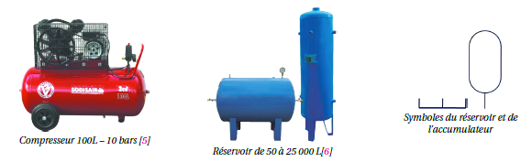

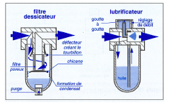


Stockage et alimentation de l’énergie Systèmes de conditionnement

Slide 6
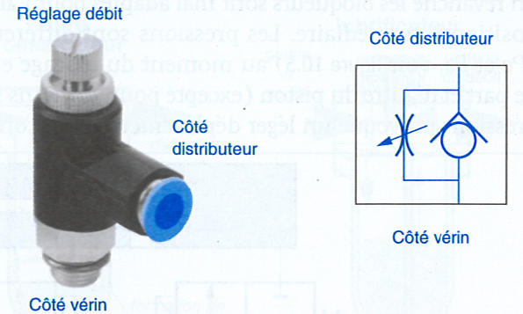
Stockage et alimentation de l’énergie Systèmes de sécurité

Slide 7
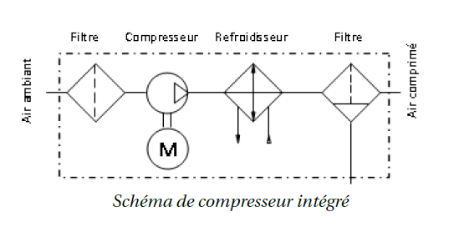
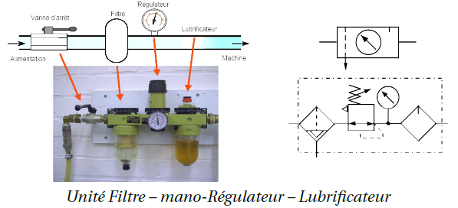
Stockage et alimentation de l’énergie Exemples

Slide 8

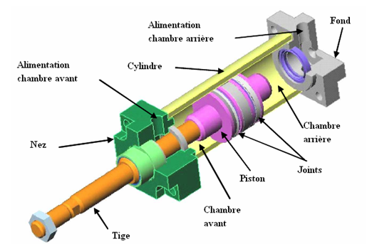
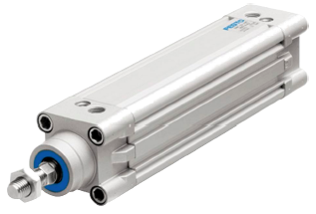
Convertisseurs d’énergie Les vérins

Slide 9
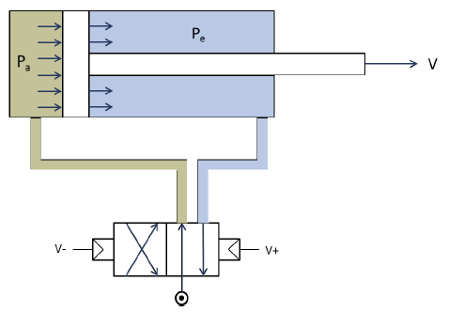
Convertisseurs d’énergie Les vérins

Slide 10
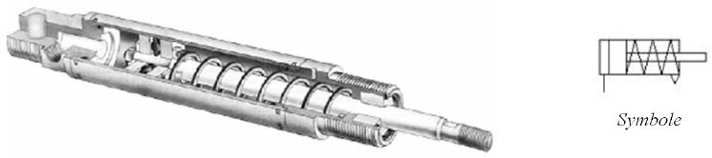
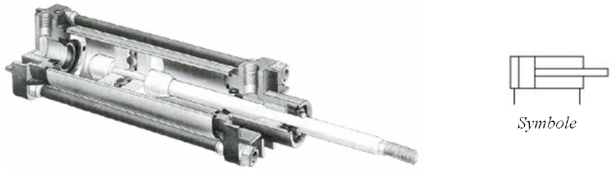
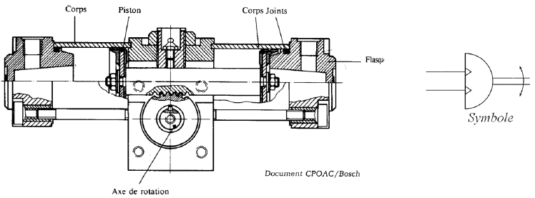
Convertisseurs d’énergie Les vérins

Slide 11
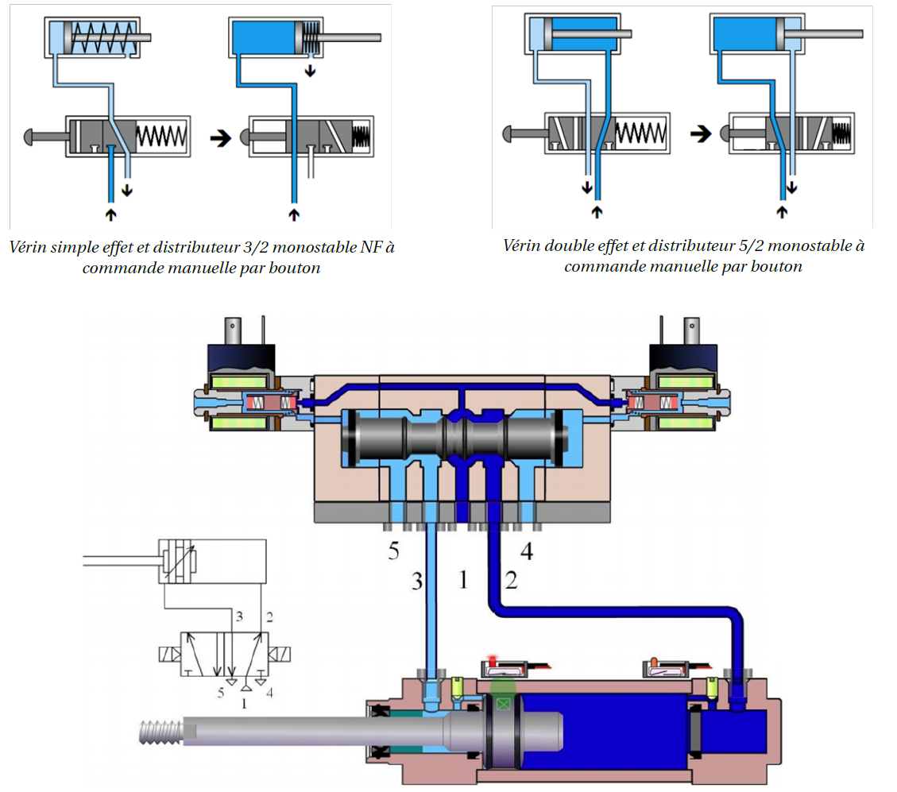
Distributeurs (modulateurs) d’énergie Présentation

Slide 12
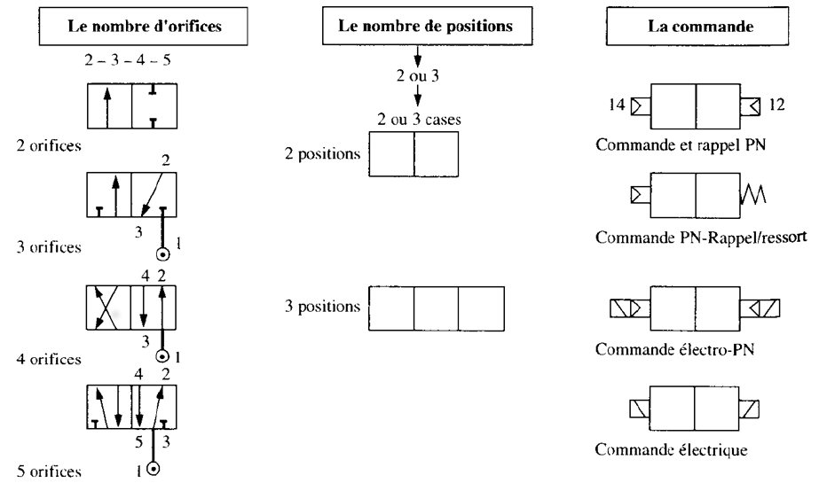
Distributeurs (modulateurs) d’énergie Désignation des distributeurs

Slide 13
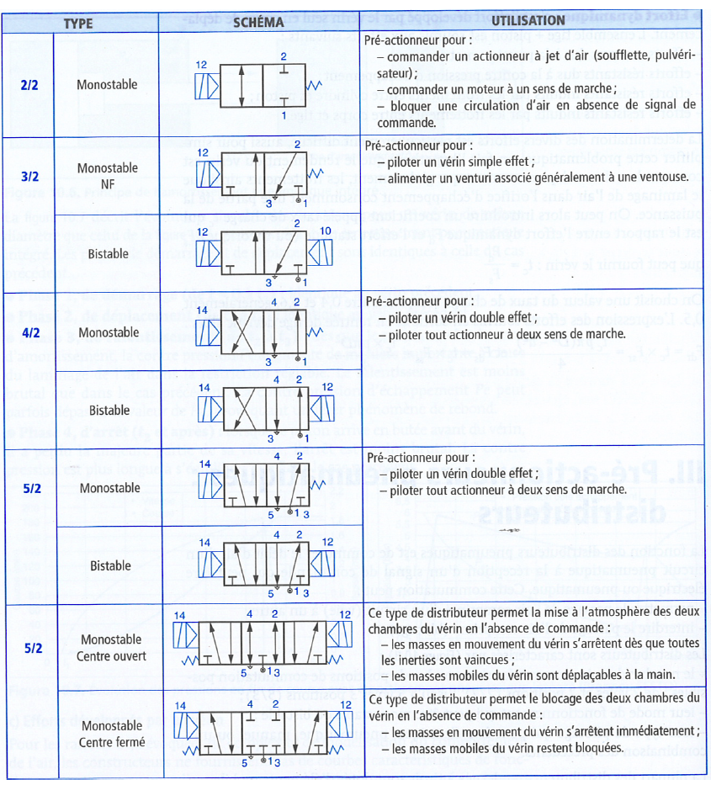
Distributeurs (modulateurs) d’énergie Désignation des distributeurs

Slide 14
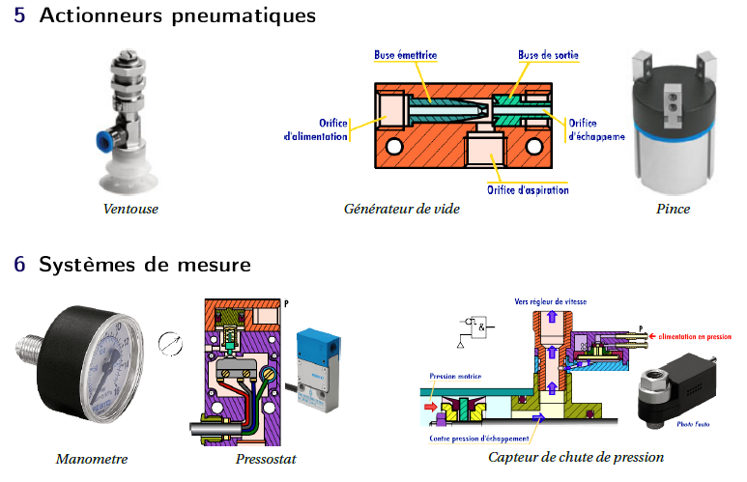
Actionneurs pneumatiques Systèmes de mesures

Slide 15
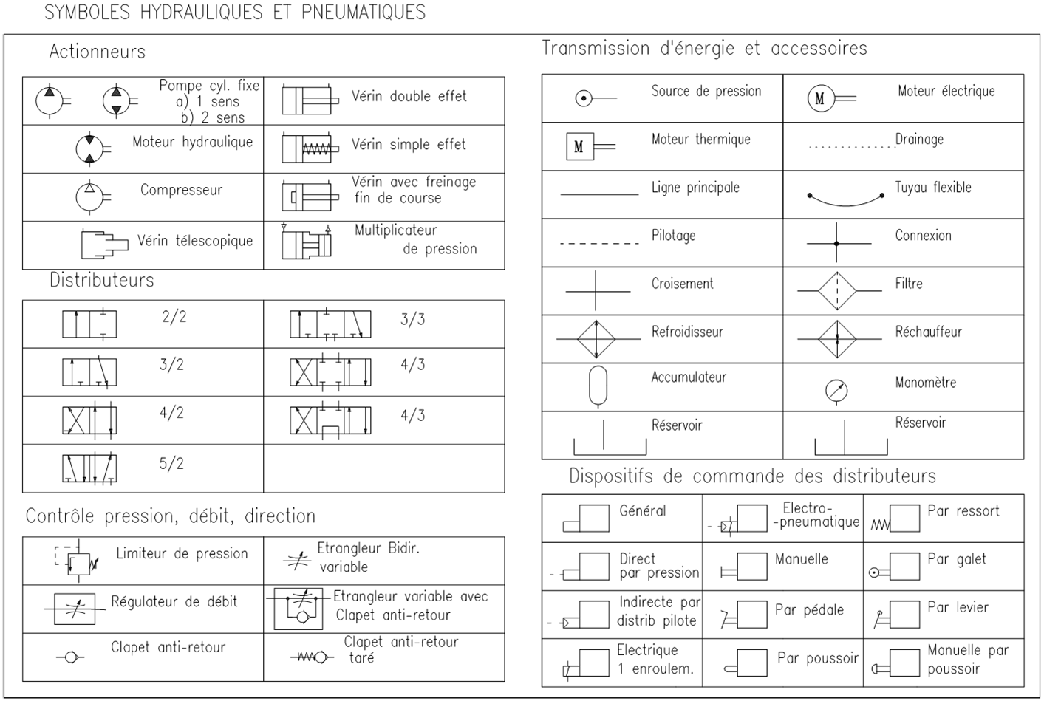
Récapitulatif

